Slide 1


資料１
大阪のまちづくりグランドデザインの
推進に向けて
（１）グランドデザインの概要
（２）大阪・関西万博を見据えたまちづくりに係る取組状況
（３）グランドデザイン推進に向けた体制の構築
（４）グランドデザインの推進に向けた取組

Slide 2
（１）グランドデザインの概要

Slide 3
（１）グランドデザインの概要
新しいまちづくりのグランドデザイン推進本部会議
【本部長】
大阪府知事
【副本部長】
大阪市長
【副本部長】
堺市長
市長会
町村長会
大阪府副知事
大阪都市計画局長
その他関係部局長
大阪市副市長
大阪都市計画局長
その他関係部局長
堺市副市長
建築都市局長
その他関係部局長
新しいまちづくりのグランドデザイン推進本部事務局：
大阪都市計画局、堺市建築都市局
懇話会等を開催し、意見を聴取
学識経験者
民間事業者・経済団体等
市町村
〇 検討経過
新しいまちづくりの
グランドデザイン推進本部会議
副首都推進本部会議
「大阪のまちづくりグランドデザイン」
策定・公表
副首都推進本部会議
2021（R３）年８月
（今後の進め方）
2021（R３）年12月
～
2022（R４）年11月
2022（R４）年12月
2022（R４）年12月
（策定の報告）

Slide 4
（１）グランドデザインの概要
【まちづくりの基本目標】
未来社会を支え、新たな価値を創造し続ける、
人中心のまちづくり
【将来像】
イノベーティブ
な大阪
❶ 魅力的な国際都市として成長する大阪
❷ 健康長寿で誰もが幸せを実感しながら暮らせる大阪
ウェルビーイング
な大阪
❸ 未来へつながる安全・安心な大阪
サスティナブル
な大阪
まちづくり
推進の
視点
多様性の確保
共創
資源の活用

Slide 5
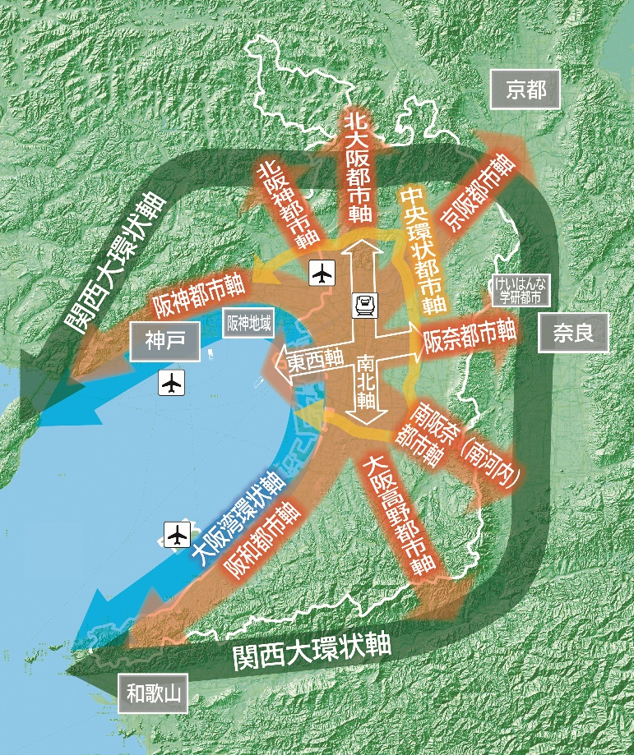
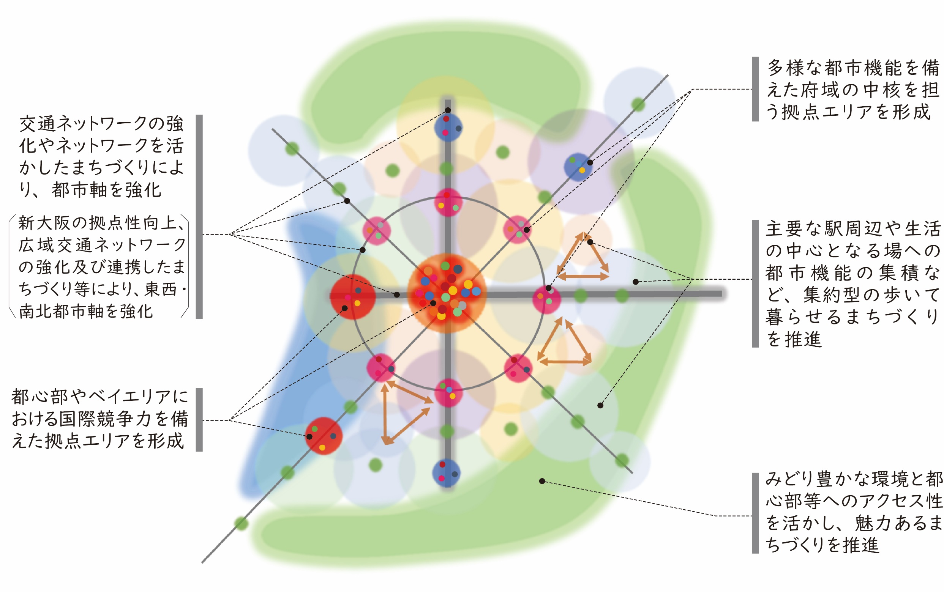
（１）グランドデザインの概要
【めざすべき都市構造】
◆マルチハブ＆ネットワーク型都市構造の形成
都心部やベイエリアにおける国際競争力を備えたエリア形成とともに、放射・環状の交通ネットワーク上を中心として、多様な都市機能を備えた特色ある拠点エリアや魅力ある生活圏を形成し、相互に連携する都市構造を形成
【府域の都市軸】
【マルチハブ＆ネットワーク型都市構造の形成】

Slide 6
（１）グランドデザインの概要
めざすべき都市像の実現に向け、広域的な視点から取り組むべき、５つのまちづくりの戦略とその取組の方向性を示し、民間の活力を最大限に引き出しながら、具体的な取組を多様な主体が一体となって推進
【５つのまちづくりの戦略と取組の方向性】
【戦略のねらいのイメージ】

Slide 7
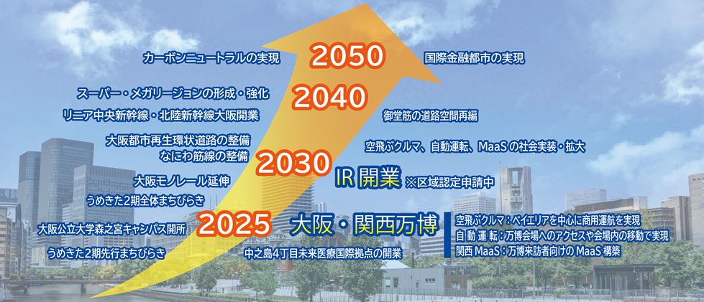
（１）グランドデザインの概要
【大阪の成長・発展に向けたイメージ】
大阪・関西万博や、スーパー・メガリージョン形成等のインパクトを活かし、東西二極の一極を担う副首都として、大阪がさらに成長・発展していくため、短期（２０２５年春）、中期（２０３０年頃）、長期（２０４０年～ ２０５０年頃）を目標に、まちづくりの戦略に基づく取組を推進

Slide 8
（２）大阪・関西万博を見据えた
まちづくりに係る取組状況

Slide 9
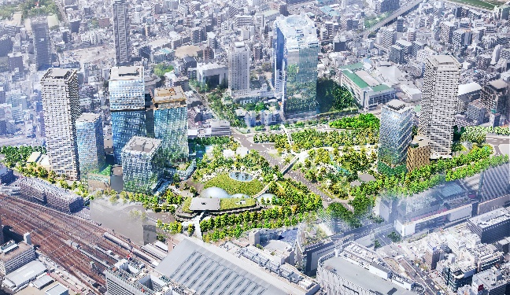
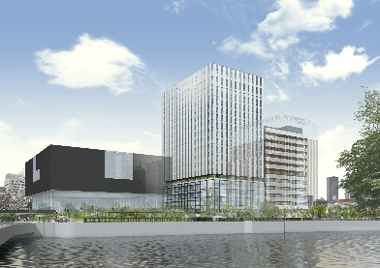
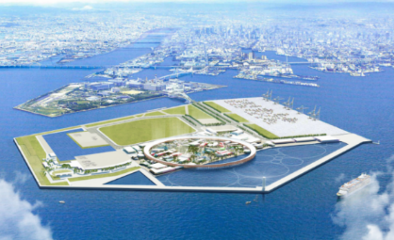
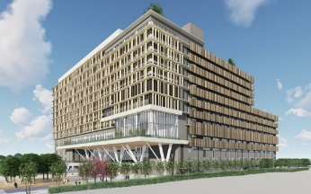
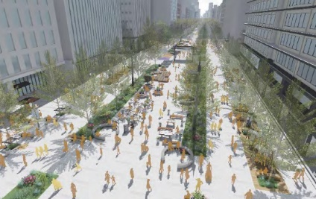
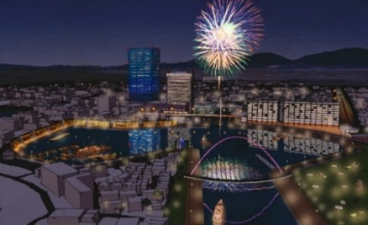
（２）大阪・関西万博を見据えたまちづくりに係る取組状況
都心部等における主な取組
２０２５年大阪・関西万博を見据えながら、都心部やベイエリアにおいて、様々な取組を市町村や関係部局等が一体となって進め、拠点エリアの形成を推進
新大阪・大阪エリア
･2024 未来医療国際拠点の整備
・2025 中之島GATEターミナル開業
・2030 なにわ筋線 (仮称)中之島駅開業
中之島・周辺エリア
･2024 うめきた一部先行まちびらき
・2027 うめきた全体まちびらき
夢洲・咲洲エリア
大阪城・周辺エリア
うめきた2期地区開発のイメージ^{※１}
未来医療国際拠点のイメージパース^{※5}
2025年日本国際博覧会会場の
鳥瞰図イメージ^{※6}
東西軸
大阪公立大学
森之宮キャンパスのイメージ^{※2}
御堂筋・周辺エリア
堺都心周辺エリア
南北軸
・2025 大阪・関西万博 開催
・2029 IR開業
・2024 難波宮跡公園（北部ブロック）整備完了
･2025 大阪公立大学森之宮１期キャンパス開所
・2028 新駅開業、1.5期開発まちびらき
関空・りんくう周辺エリア
・2019 「御堂筋将来ビジョン」策定
・2025 側道歩行者空間化 完了
（千日前通～長堀通区間）
堺駅・堺旧港エリア^{※4}
フルモール化イメージ^{※3}
・２０２３ 堺都心未来創造ビジョン策定
・2025 市有地等を活用した
堺旧港周辺活性化の取組の実施
なんば・天王寺・あべのエリア
※１ 提供：うめきた2期開発事業者
※２ 出典：公立大学法人大阪HP
※３ 出典：御堂筋将来ビジョン
※4 提供：堺市
※5 提供：中之島4丁目用地における
未来医療国際拠点整備・運営事業開発事業者
（2021年5月時点のイメージパースであり、今後変更の可能性があります）
※6 提供：2025年日本国際博覧会協会
※7 出典：なんば駅周辺における空間再編推進事業整備プラン
※8 出典：大阪パークビジョン
りんくう公園の整備^{※8}
・2017～ なんば駅周辺道路空間の
再編に向けた取組
・2025 なんさん通り(南北)含む全体完成
・2030 なにわ筋線 (仮称)南海新難波駅開業
・2025 P-PFI事業による
公園・民活施設オープン
なんば駅周辺の空間再編イメージ^{※7}

Slide 10
（２）大阪・関西万博を見据えたまちづくりに係る取組状況
都心部等における主な取組のロードマップ

Slide 11
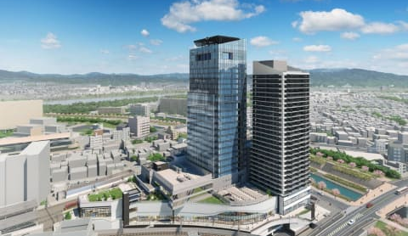
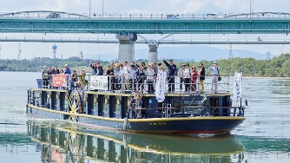
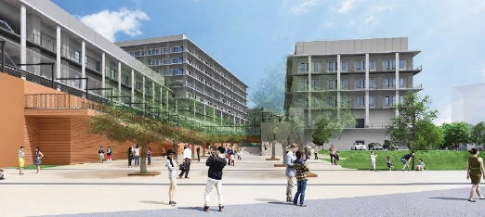
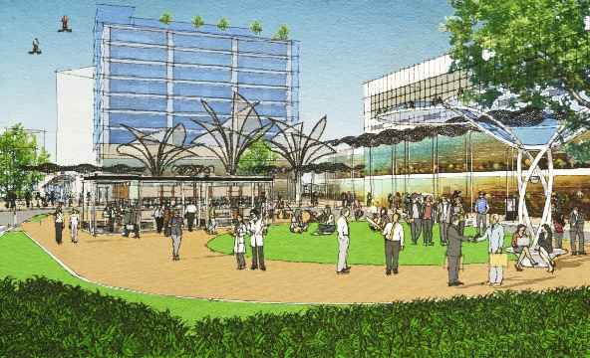
（２）大阪・関西万博を見据えたまちづくりに係る取組状況
大阪府域における主な取組
都心部等での拠点形成とともに、その拠点開発効果を府域へ波及させていくことや、新型コロナ禍を 契機としたライフスタイルの多様化を踏まえ、府域の様々な地域において、様々な取組を市町村や関係部局等が一体となって進め、多様な働き方・暮らし方を選択できるまちを実現
北大阪都市軸
京阪都市軸
京阪都市軸
郊外拠点
エリア
京阪
都市軸北
活性化エリア
千里中央地区 広場整備イメージ^{※1}
北阪神都市軸
北部大阪
中枢エリア
・2024～ 事業認可、着工
北阪神
都市軸
活性化エリア
枚方市駅周辺再開発^{※4}
京阪
都市軸南
活性化エリア
・2025 市街地再開発（Ⅰ期）
都心部等
東部大阪
中枢エリア
都心部等
淀川を航行する観光船^{※2}
阪神都市軸
阪奈都市軸
・2024 淀川大堰閘門 完成
堺都心周辺
エリア
南阪奈
(南河内)
都市軸
活性化エリア
阪和都市軸
郊外拠点
エリア
南部大阪
中枢エリア
泉北NT（泉ヶ丘駅周辺）
近畿大学医学部・病院イメージ^{※5}
南阪奈（南河内）
都市軸
関空・りんくう
周辺エリア
大阪高野都市軸
郊外拠点
エリア
・2025 近畿大学医学部・病院 開設
中百舌鳥イノベーション創出拠点イメージ（駅前） ^{※3}
阪和都市軸
※1 出典：千里中央地区活性化基本計画
※2 出典：淀川河川事務所HP
※3 提供：堺市
※4 提供：枚方市
※5 提供：近畿大学
・2023 南海中百舌鳥駅リニューアル工事完成
・2024 民間施設整備の事業者公募（駅前）
大阪高野都市軸

Slide 12
（２）大阪・関西万博を見据えたまちづくりに係る取組状況
大阪府域における主な取組のロードマップ

Slide 13
（３）グランドデザイン推進に向けた体制の構築

Slide 14
（３）グランドデザイン推進に向けた体制の構築
・大阪府・市、堺市を中心とした推進体制を維持・継続するとともに、全市町村が参画し情報共有や 意見交換を行う場として、新たに「市町村まちづくり連携会議」を設置
・また、鉄道事業者と連携して、新たに「鉄道沿線まちづくり推進会議」を設置
・市町村の取組状況や連携会議において共有した情報等に関するヒアリングを実施
・関係部局とも連携しながらテーマ別の会議体の設置や関係者連携のコーディネート等により、 実施方策の検討等を進め、事業実施につなげる（成果については、推進本部へ報告）
大阪のまちづくりグランドデザイン推進本部会議
・当該年度の取組方針 【 R5年度： 推進体制の構築 、 推進に向けた取組】
・国や関係部局等の取り組みに関する情報提供 等
市町村との連携体制の整備
鉄道事業者との連携
検討結果や成果について、推進本部へ報告
市町村まちづくり連携会議
鉄道沿線まちづくり推進会議
＜目 的＞
＜目 的＞
・グランドデザイン推進本部で示した推進に向けた取組等に関する情報提供 ・意見交換
・鉄道を軸としたまちづくりに関する情報提供・意見交換
【メンバー】 鉄道事業者
大阪都市計画局・堺市
【事務局】 大阪都市計画局・堺市
【ｵﾌﾞｻﾞｰﾊﾞｰ】 大阪府（都市整備部、環境農林水産部 他）
大阪市（計画調整局）
実現方策等の検討
市町村ヒアリング
（個別もしくはブロック別）
複数市町村への
横展開につながる
取組等
広域的観点から
進める取組等
テーマ別会議体の設置等
（個別路線沿線まちづくり協議会 等）
＜目 的＞
・GDに記載の取組の進捗状況・課題や連携会議において共有した情報等の具体化に向けた意見交換
関係者連携のコーディネート、
人的・技術的支援等
【実施主体】 大阪都市計画局

Slide 15
（３）グランドデザイン推進に向けた体制の構築
機動的にグランドデザインの推進を図るため、議事内容に応じて柔軟に会議を運営
大阪のまちづくりグランドデザイン推進本部会議
【本部長】
大阪府知事
【副本部長】
大阪市長
【副本部長】
堺市長
市長会
町村長会
想定するテーマ（例）
グランドデザインの改定
グランドデザイン推進に係る重要な方針
グランドデザイン推進に向けた取組及び進捗状況の確認
その他、グランドデザインの推進に関すること
議事内容に応じた
会議運営
今後、進捗状況を確認する場合など、本部長が認めるときは、
大阪府副知事が主宰することが可能 （テーマ③、④を想定）

Slide 16
（４）グランドデザインの推進に向けた取組

Slide 17
（４）グランドデザインの推進に向けた取組
推進体制のもと、各主体がそれぞれの役割を果たしながら、今後の社会状況の変化にも対応しつつ、 民間の活力を最大限発揮し、多様な主体が一体となったまちづくりを推進
推進に向けた取組
① 多様な主体の共有や参画を促し、まちづくりの機運醸成等を図る取組
② 民間主導のまちづくりを推進するための環境整備
③ 市町村及び広域連携のまちづくりの推進
④ まちづくりを育てるための取組の推進

Slide 18
（４）グランドデザインの推進に向けた取組
前述の推進体制のもと、市町村や鉄道事業者等と連携しながら、今年度より、グランドデザインに位置づけた「推進に向けた取組」を踏まえ、以下の取組を進める。
グランドデザイン推進本部が中心となって進める取組
① 多様な主体の共有や参画を促し、
まちづくりの機運醸成等を図る取組
② 民間主導のまちづくりを推進するための環境整備
○ グランドデザインのプロモーション
○ まちづくり指針（まちづくり手引書）の作成
府民や民間事業者等に向け、グランドデザインの理念や市町村等の取組
を発信し、まちづくりの理解・関心を高め、民間等の参画や投資を喚起
市町村や民間事業者等がまちづくりの進め方や各種法制度・補助制度
について理解を深め、まちづくりの取組が促進されるよう手引書を作成
➤ PRパンフレット、PR動画の作成
➤ セミナー、シンポジウムの開催及び参加 等
➤ まちづくりの考え方や誘導方策
➤ 大阪のまちづくりガイドブック
○ まちづくりレポートの発信
○ 法制度・手法等の改善に向けた国への働きかけ
府民等に向けて、拠点エリアにおける主な取組の進捗状況を発信し
まちづくりの進捗に対する実感につなげる
国の支援等を要する課題の解決に向けて、国への働きかけを実施
➤ 国の施策並びに予算に関する提案・要望
○ 広域連携のまちづくりの推進
○ 鉄道沿線まちづくりの推進
多様な地域資源を活かした地域活性化に向けて、広域的な観点から取組を実施
めざすべき都市構造の実現に向けて、民間の活力を最大限引き出し
多様な主体が一体となったまちづくりをコーディネート
➤ 大阪広域ベイエリアのまちづくり
➤ 鉄道事業者・沿線市町村と連携した鉄道沿線まちづくり
大阪府が広域的な観点から進める取組
③ 市町村及び広域連携のまちづくりの推進
○ 広域連携による地域魅力の発信
○ 市町村のまちづくり支援の充実・強化
多様な地域資源を活かした地域活性化に向けて、地域魅力に係る情報発信等を実施
まちづくりに取り組む市町村を支援するため、まちづくり指針等を活用し技術的支援等を実施
➤ 自転車を活用した広域連携型まちづくり
➤ 淀川沿川まちづくり
➤ 生駒山系の歴史・文化資源を活かしたまちづくり
➤ まちづくりの相談体制の充実
➤ 関係者連携のコーディネート（人的・技術的支援）等

Slide 19
取組❶
多様な主体の共有や参画を促し、まちづくりの機運醸成等を図る取組
（グランドデザインのプロモーション）
府民や民間事業者等に向けて、グランドデザインの理念や市町村等のまちづくりに係る取組みを 情報発信
目的
① まちづくりへの理解・関心を高める
⇒府民・民間事業者等にグランドデザインのめざすべき都市像やまちづくり戦略等を広く発信
② 民間事業者等のまちづくりへの参画を促進
⇒大阪府や市町村のまちづくりの取組等を発信し、民間投資を喚起
取組内容
目的① まちづくりへの理解・関心を高める
目的② 民間事業者等のまちづくりへの参画を促進
・シンポジウム
・パンフレット（グランドデザインの概要）
・動画
・ホームページ等
（「まちづくりポータルサイト」の創設等）
・まちづくりセミナー
・まちづくり紹介パンフレット
・ホームページ等
（「まちづくりポータルサイト」の創設等）

Slide 20
取組❶
多様な主体の共有や参画を促し、まちづくりの機運醸成等を図る取組
（グランドデザインのプロモーション）
目的① まちづくりへの理解・関心を高める
◆取組内容
項目 | 内容
シンポジウム | グランドデザインの内容及び大阪のまちづくりについて発信
パンフレット（グランドデザインの概要） | グランドデザインの概要をコンパクトにわかりやすく紹介
動画 | グランドデザインの概要を視覚的にわかりやすく紹介
ホームページ等 (「まちづくりポータルサイト」の創設等） | グランドデザインに関する情報及び大阪府・市町村の最新の取組を ホームページやSNSで発信
◆取組イメージ
知る
動画
パンフレット
（グランドデザインの概要）
ショート版：R5年度夏頃
ロング版：R5年度冬頃
（作成済）
まちづくりへの
理解・関心の高まり
デジタル
リアル
ホームページ等
（まちづくりポータルサイト）
シンポジウム
（随時更新）
（R5年度夏秋頃）
参加する

Slide 21
取組❶
多様な主体の共有や参画を促し、まちづくりの機運醸成等を図る取組
（グランドデザインのプロモーション）
取 組
目的② 民間事業者等のまちづくりへの参画を促進
◆取組内容
項目 | 内容
まちづくりセミナー | 民間事業者等の参画を期待する、最新のまちづくりの取組を紹介
まちづくり紹介パンフレット | 大阪の魅力や、民間事業者等の参画を期待する、最新のまちづくり 情報等を紹介
ホームページ等 (「まちづくりポータルサイト」の創設等） | グランドデザインに関する情報及び大阪府・市町村の最新の取組を ホームページやSNSで発信
※その他、関係部局や各種まちづくり団体等が実施するセミナー等へ参加
◆取組イメージ
大阪府・市町村の取組
まちづくりセミナー
〈例〉
（R５年度冬頃）
事業計画
まちづくり紹介パンフレット
民間事業者等
反映
情報発信
公有地活用
（R5年度秋頃作成）
プロポーザル
ホームページ等
（まちづくりポータルサイト）
イベント
（随時更新）

Slide 22
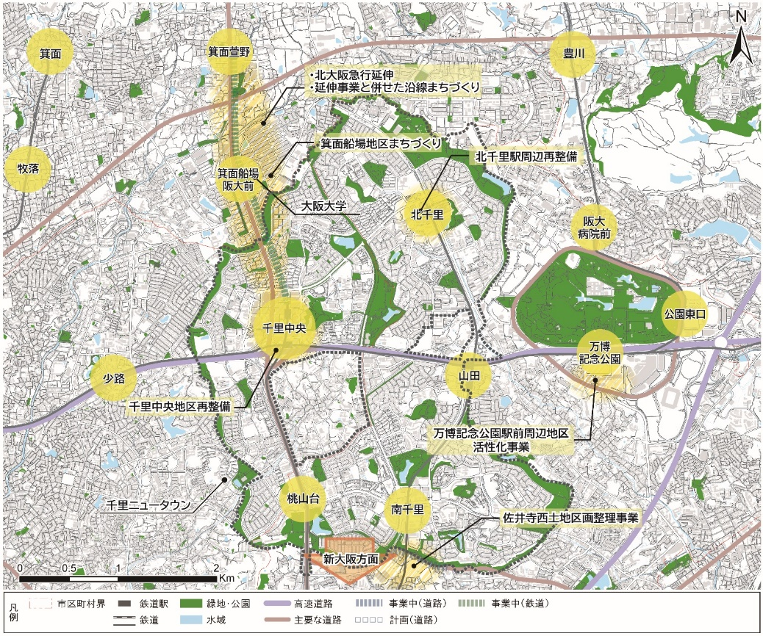
取組❶
多様な主体の共有や参画を促し、まちづくりの機運醸成等を図る取組
（まちづくりレポートの発信）
取 組
府民等がまちづくりの進捗を実感できるよう、グランドデザイン本編「５．取組ロードマップ」等に掲載した拠点エリアにおける取組や、新たに創出された取組等をとりまとめ・公表
＜とりまとめイメージ＞
節目を迎える取組、進捗のあった取組を抽出
戦略01 ○○ ●●エリア
取組の進捗がわかる
図や写真を掲載予定
まちづくりが進展することで
今後新たに期待される取組を記載予定
取組ロードマップ

Slide 23
取組❷
民間主導のまちづくりを推進するための環境整備
（まちづくり指針（まちづくり手引書）の作成）
市町村や民間事業者向けに、まちづくりの進め方や各種法制度・補助制度といった支援メニューなどを分かりやすく示した、まちづくりの手引書となる指針を作成
◆ まちづくり指針のイメージ
➤まちづくりの考え方や誘導方策
・鉄道沿線まちづくり
・地域資源を活かしたまちづくり 等
➤大阪のまちづくりガイドブック
・まちづくり制度の紹介
・まちづくり制度の活用イメージ
1章
2章
目的・効果
目的・効果
参考事例として、広域的観点でのまちづくりの誘導方策を提示することにより、市町村単独では進んでいなかったまちづくりの取組を促進
まちづくり制度や活用イメージを一元的にまとめたものを提示することにより、多様な主体がまちづくりを進める上で参考にすることで、まちづくりの取組を促進
まちづくり制度の活用のイメージ

Slide 24
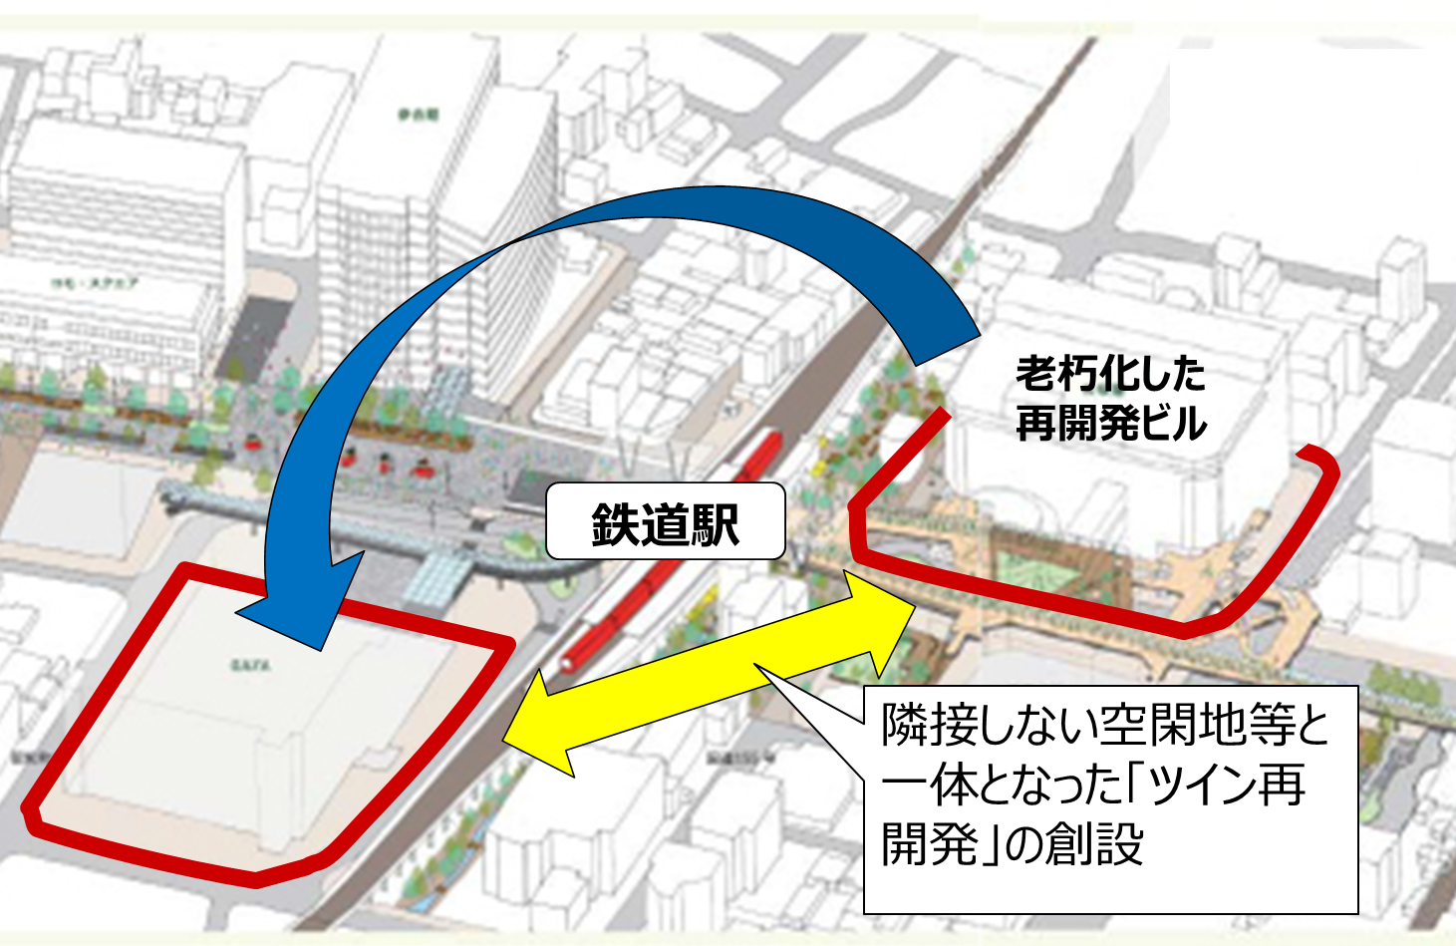
取組❷
民間主導のまちづくりを推進するための環境整備
（法制度・手法等の改善に向けた国への働きかけ）
市町村との意見交換を踏まえ、国の支援等により事業推進が期待できる事案の実現に向けて必要な 法改正や制度改善等について国に対して提案・要望
昨年度の事例 ： 市街地再開発事業における飛び施行地区の運用について
【直面する課題】
現地建替えが困難なため、駅前の再開発ビル等の
再々開発が進まず、 老朽化や陳腐化が進行
【国への働きかけ】
隣接しない空閑地等を活用した一体的な
再開発手法を提案
【国交省の対応】
・ 市街地再開発事業における飛び施行地区の運用に関する考え方を整理
・ 二以上の物理的に離れた区域を一の施行地区とする都市計画決定について
決定権者の判断で実施可能との見解を明示
駅両側における
駅前空間の整備
隣接しない空閑地を活用した再開発
まちづくりの取組において期待される効果
これまで進まなかった再開発ビル等の更新が進むことで、駅周辺まちづくりの取組を促進
跡地に新たな機能を導入するなど、エリア全体の連鎖的な更新に期待

Slide 25
取組❷
民間主導のまちづくりを推進するための環境整備 （鉄道沿線まちづくりの推進）
マルチハブ＆ネットワーク型都市構造の形成に向けて鉄道を軸としたまちづくりを推進
目的
① 交通ネットワークの強化やネットワークを活かしたまちづくりによる都市軸の強化
② 主要な駅周辺や生活の中心となる場への都市機能の集積等、集約型の歩いて暮らせるまちづくりの推進
推進体制
鉄道沿線まちづくり推進会議
鉄道事業者
大阪府
大阪市
堺市
グランドデザインの推進に向けた取組の共有
鉄道沿線まちづくりに係る取組の共有
その他、鉄道沿線まちづくりの推進に関すること
テーマ

Slide 26
取組❷
民間主導のまちづくりを推進するための環境整備 （鉄道沿線まちづくりの推進）
取組の方向性
・鉄道事業者や沿線市町村等が参画する会議体の設置など推進体制を整備し、沿線まちづくりの方向性等について検討、共有したうえで具体的方策を実施
・その他、都市軸の強化や魅力向上につながる取組については、他の路線においても活用が可能となるよう 情報を共有
◆推進体制（例）
◆検討手順

Slide 27
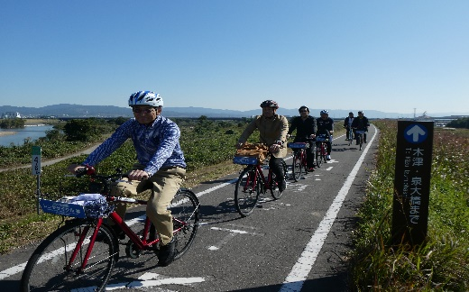
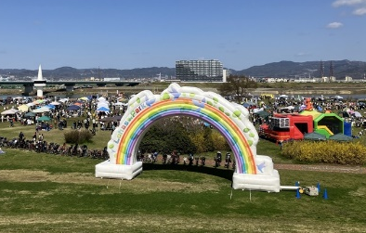
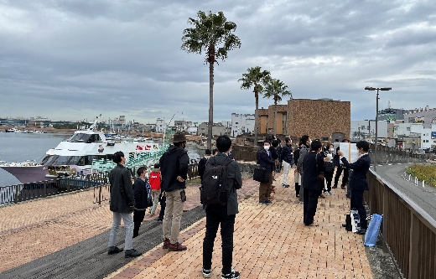
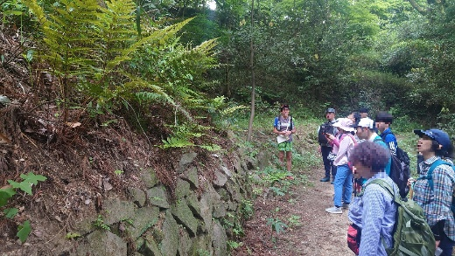
① 多様な主体の共有や参画を促し、まちづくりの機運醸成等を図る取組
（広域連携のまちづくりの推進）
③ 市町村及び広域連携のまちづくりの推進（広域連携による地域魅力の発信）
取組
多様な地域資源を活かした地域活性化に向けて、広域的な観点から取組の推進や地域魅力に係る 情報発信等を実施
自転車を活用した
広域連携型まちづくり
淀川沿川のまちづくり
沿川を活用したサイクルルート^{※１}
ロハスパーク枚方^{※２}
大阪広域ベイエリアまちづくり
生駒山系の歴史・文化資源を活かしたまちづくり
海上交通の活性化に向けた
舟運事業社会実験（堺旧港）^{※３}
飯盛山歴史山歩^{※４}
※1,4 提供：大阪府
※2 提供：枚方市
※3 出典：大阪港湾局HP

